Slide 1
Основные Направления ДЕЯТЕЛЬНОСТИ И Цели В ОБЛАСТИ КАЧЕСТВА на 2024–2025 учебный год

Slide 2
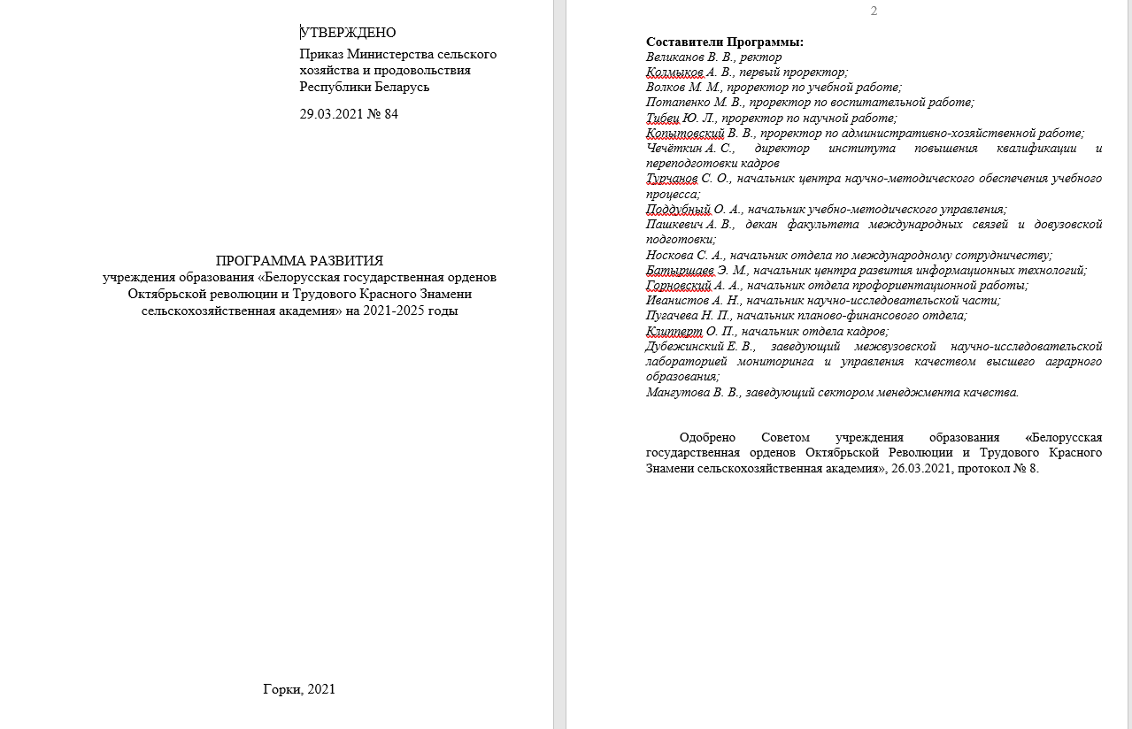

Slide 3
Приоритет 1. Повышение качества образовательного процесса, эффективности практико-ориентированной подготовки и развитие связей с организациями-заказчиками кадров.
Приоритет 2. Трансформация образовательного процесса в условиях перехода к цифровой экономике.
Приоритет 3. Устойчивое развитие научной и инновационной деятельности путем обеспечения эффективной интеграции образования и науки.
Приоритет 4. Интеграция в международное научно-образовательное пространство и повышение его конкурентоспособности.
Приоритет 5. Развитие потенциала студенческой молодежи и ее активное вовлечение в общественную жизнь.
Приоритет 6. Развитие ресурсного потенциала.

Slide 4
Направления деятельности академии в области качества
1. Непрерывное повышение качества образовательных услуг в интересах потребителей и других заинтересованных сторон
2. Развитие научно-исследовательской деятельности, составляющей основу образования высокого качества, создание условий для привлечения к ней обучающихся
3. Формирование среды, способствующей мотивации работников и обучающихся на улучшение своей деятельности и деятельности академии в целом, а также становлению и проявлению их гражданской позиции, патриотизма, правовой, политической и информационной культуры
4. Развитие ресурсного потенциала, необходимого для результативного применения и постоянного улучшения системы менеджмента качества (человеческие ресурсы, инфраструктура, среда для функционирования процессов, база знаний, информационное обеспечение)
5. Эффективное взаимодействие с потребителями и другими заинтересованными сторонами

Slide 5
Непрерывное повышение качества образовательных услуг в интересах потребителей и других заинтересованных сторон
Цель 1. Подтвердить авторитет и конкурентоспособность академии на рынке образовательных услуг и в международном научном и образовательном пространстве: | 2023-2024 | План
по итогам года войти в число 20 лучших учреждений образования Республики Беларусь в международном рейтинге университетов Webometrics, позиция | 17 | 20
обучение иностранных студентов, чел. | 318 | Не менее 280
приём на дневную форму получения высшего образования (за счёт средств республиканского бюджета: полная/сокращенная формы/на платной основе), % | 77,2/50,5/ 43,1 | 100/100
приём на заочную форму получения высшего образования (за счёт средств республиканского бюджета: полная/сокращенная формы/на платной основе: полная/сокращенная формы), % | 100/100/ 100/92,5 | 100/100
распределение (направление на работу) выпускников, подлежавших распределению (направлению на работу), %: общее высшее образование | 100 | 100
углубленное высшее образование | 100 | 100
выполнение плана-графика повышения квалификации, стажировки и переподготовки руководящих работников, специалистов, рабочих, служащих, % | 93,5 | 100
соответствие системы менеджмента качества академии требованиям СТБ ISO 9001–2015 (успешное прохождение процедуры периодического внешнего аудита) | 1 | 1

Slide 6
Непрерывное повышение качества образовательных услуг в интересах потребителей и других заинтересованных сторон
Цель 2. Обеспечить должный уровень качества знаний студентов по итогам промежуточных и итоговой аттестаций: | 2023-2024 | План
абсолютная успеваемость студентов, %: очная форма обучения | 97,3 | 97,3
заочная форма обучения | 95,8 | 95,8
качественная успеваемость студентов, %: очная форма обучения; | 42,6 | 42,6
заочная форма обучения | 31,0 | 31,0
доля дипломов о высшем образовании с отличием, % | 18,9 | 16,6

Slide 7
Непрерывное повышение качества образовательных услуг в интересах потребителей и других заинтересованных сторон
Цель 3. Обеспечить высокий уровень практической подготовки в период прохождения учебных и производственных практик: | 2023-2024 | План
удельный вес студентов, проходивших практику в базовых организациях, % | 96,5 | 95,0
удельный вес студентов, проходивших практику на оплачиваемой должности, % | 37,7 | 35,0
удельный вес студентов, проходивших преддипломную практику по месту распределения, % | 84,7 | 90,0
качественная успеваемость по итогам практик, % | 92,5 | 93,0
Цель 4. Сохранение контингента студентов, %:
очная форма обучения | 91,6 | 91,6
заочная форма обучения | 93,9 | 93,9

Slide 8
Непрерывное повышение качества образовательных услуг в интересах потребителей и других заинтересованных сторон
Цель 5. Обеспечить образовательный процесс учебно-методическим и учебно-программным сопровождением путем: | 2023-2024 | План
выполнения плана выпуска учебно-методической литературы и учебно-программной документации, % | 98,8 | 100
Цель 6. Обеспечить должный уровень качества знаний слушателей:
удельный вес слушателей, успешно прошедших итоговую аттестацию по учебным программам повышения квалификации, % | 100 | 100
средний балл по итогам ГЭ и защиты дипломных работ | 8,75 | Не менее 8,5
Цель 7. Увеличить количество учебных дисциплин, преподаваемых на иностранном языке
количество учебных дисциплин, преподаваемых на иностранном языке, единиц | 3 | 2
количество педагогических работников, реализующих общепрофессиональные и специальные дисциплины на иностранных языках, чел. | 3 | 2

Slide 9
Развитие научно-исследовательской деятельности, составляющей основу образования высокого качества, создание условий для привлечения к ней обучающихся
 | 2023-2024 | План
Цель 8. Обеспечить объем финансирования НИР: всего, тыс. руб. | 1645,2 | 1700
на 1 штатную единицу (ППС + научные работники), тыс. руб. | 4,15 | 4,2
Цель 9. Обеспечить высокий уровень научной активности профессорско-преподавательского состава:
количество научных публикаций (монографий, статей в рецензируемых журналах, в журналах индексируемых в наукометрических базах данных, рекомендаций производству), шт., всего/на 1 штатную единицу (ППС + научные работники) | 1849/0,67 | 1100/0,42
количество полученных патентов на изобретение, единиц | 14 | 9
Цель 10. Обеспечить должный уровень реализации образовательных программ научно-ориентированного образования:
выполнить план приема в аспирантуру и докторантуру, % | 160 | 100
аттестация аспирантов и докторантов, % | 99 | 98
обеспечить подготовку и защиту кандидатских диссертаций | 11 | 8

Slide 10
Развитие научно-исследовательской деятельности, составляющей основу образования высокого качества, создание условий для привлечения к ней обучающихся
 | 2023-2024 | План
Доля обучающихся от общего количества, выпущенных из аспирантуры и докторантуры с защитой диссертации и с проведением предварительной экспертизы диссертации, % | 6 | 5
Цель 11. Привлечь к научно-исследовательской работе студентов:
количество научных публикаций студентов, магистрантов, шт., всего / на 1 обучающегося из указанных категорий | 1849/ 0,67 | 1100/ 0,42
количество студентов, магистрантов, привлекаемых к НИРС, всего / на 1 обучающегося из указанных категорий | 1993/ 0,72 | 1867/ 0,71
количество НИРС, получивших дипломы и награды на республиканских конкурсах | 137 | 130

Slide 11
Формирование среды, способствующей мотивации работников и обучающихся на улучшение своей деятельности и деятельности академии в целом, а также становлению и проявлению их гражданской позиции, патриотизма, правовой, политической и информационной культуры
 | 2023-2024 | План
Цель 12. Организовать информационно-просветительскую деятельность в студенческой среде по основным направлениям реализации государственной молодежной политики
удельный вес численности студентов, принимающих участие в мероприятиях гражданско-патриотической направленности, от общего количества студентов дневной формы обучения, по состоянию на 1 июля отчетного года | 108,1 | 95
охват студентов профилактическими акциями и мероприятиями, от общего количества студентов дневной формы обучения, по состоянию на 1 июля отчетного года | 95 | 90
количество проведенных встреч в рамках постоянно действующих диалоговых площадок, дискуссионных клубов, клубов выпускников для обсуждения предложений по дальнейшей реализации государственной молодежной политики в Республике Беларусь, совершенствованию общественно-политического устройства страны, ед. | 27 | 19
Цель 13. Обеспеченность нуждающихся студентов местами для проживания в общежитии, по состоянию на 1 сентября отчетного года | 100 | 100

Slide 12
Развитие ресурсного потенциала, необходимого для результативного применения и постоянного улучшения системы менеджмента качества (человеческие ресурсы, инфраструктура, среда для функционирования процессов, база знаний, информационное обеспечение)
 | 2023-2024 | План
Цель 14. Обеспечить численность педагогических работников, имеющих ученую степень и ученое звание
Численность ППС: основные работники (чел.) Внешние совместители (чел.) | 392 17 | 385 15
Численность ППС в возрасте до 45 лет включительно: основные работники (чел.) внешние совместители (чел.) | 170 7 | 150 1
Доля ППС, имеющих ученные степени, звания (основные работники, включая совместителей по состоянию на 1 октября отчетного года),% | 58,2 | 62,0

Slide 13
Развитие ресурсного потенциала, необходимого для результативного применения и постоянного улучшения системы менеджмента качества (человеческие ресурсы, инфраструктура, среда для функционирования процессов, база знаний, информационное обеспечение)
 | 2023-2024 | План
Цель 15. Формирование резерва кадров, чел. | 127 | 130
Цель 16. Выполнение годового плана по капитальному ремонту, % | 100 | 100
Цель 17. Выполнение годового плана по текущему ремонту, % | 100 | 100

Slide 14
Эффективное взаимодействие с потребителями и другими заинтересованными сторонами
Цель 18. Осуществлять постоянную связь с потребителями путем проведения анализа их удовлетворенности для эффективного реагирования на изменяющиеся условия рынка образовательных услуг: | 2023-2024 | План
оценка потребителей на портале рейтинговой оценки качества оказания услуг организациями Республики Беларусь, % | 91,96 | Не менее 90
интегральный индекс удовлетворенности потребителей, рассчитанный по всем показателям и категориям потребителей, балл | 4,27 | Не менее 4,0

Slide 15
Проект решения Совета академии.
1. Основные направления деятельности и цели в области качества на 2024–2025 учебный год рекомендовать к утверждению.
2. Заведующему сектором менеджмента качества обеспечить разработку плана мероприятий по реализации Политики академии и целей в области качества на 2024–2025 учебный год. Срок исполнения: 15.10.2024.
3. Информацию об основных направлениях деятельности и целях в области качества разместить на ftp-сервере академии. Ответственный: Мангутова В. В. Срок исполнения: до 02.10.2024.
4. Руководителям структурных подразделений ознакомить работников с основными направлениями и целями в области качества академии на 2024–2025 учебный год.
Ответственные: руководители структурных подразделений. Срок исполнения: до 01.11.2024.

